Slide 1
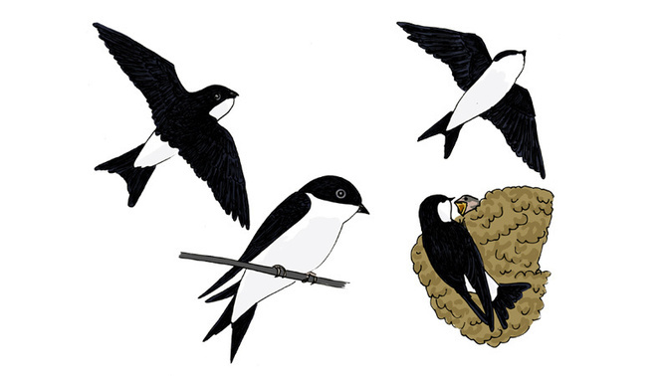

L’ORENETA CUABLANCA (Delichon urbicum)

Slide 2
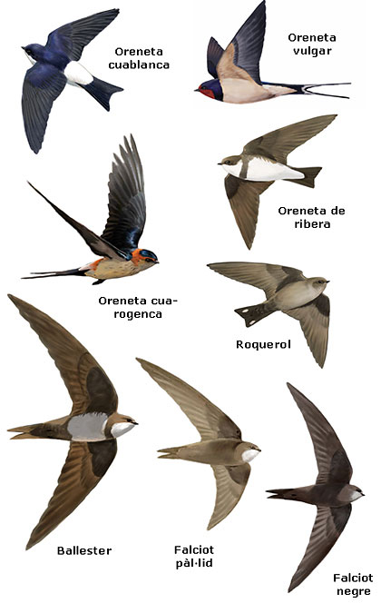
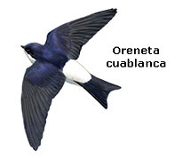
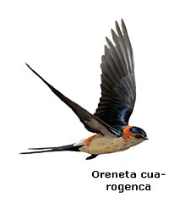
Què són?
Regne: ANIMALIA
Filum: CHORDATA
Ordre: PASSERIFORMES
Família: HIRUNDINIDAE
Classe: AVES

Slide 3
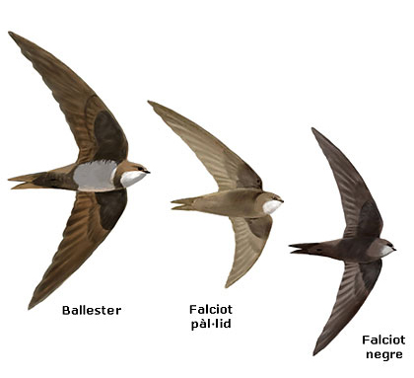

Atenció!!!
Els falciots, tot i que s’hi assemblen moltíssim, no estan, ni de lluny, emparentats amb les orenetes.
D’això se’n diu:
CONVERGÈNCIA EVOLUTIVA

Slide 4
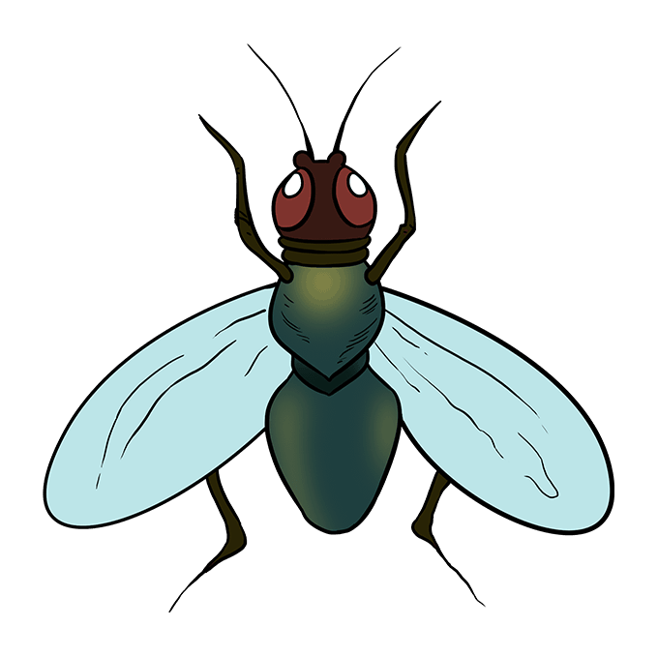
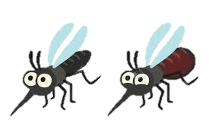
Què mengen?

Slide 5
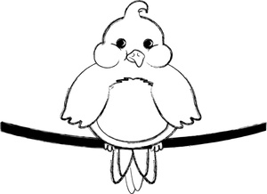

Què mengen?
En els aproximadament 6 mesos que són a Catalunya cada oreneta menja 153.000 insectes.
Això són 27 kg. d’insectes.

Slide 6
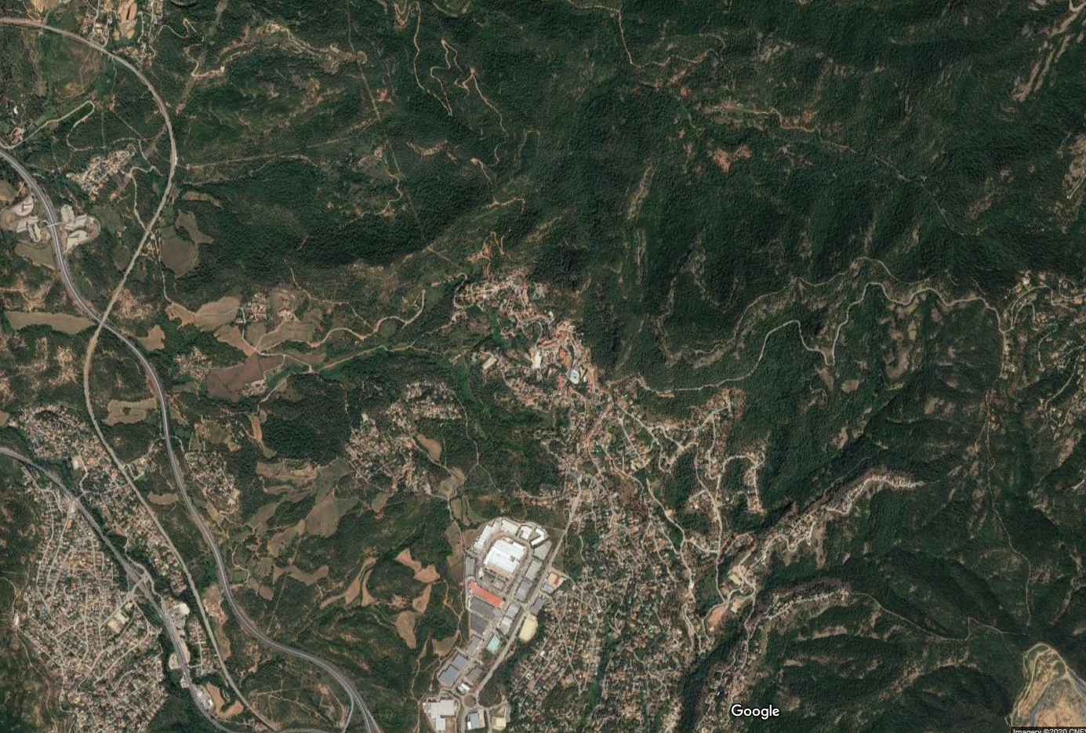
A on mengen?
1,5 km

Slide 7
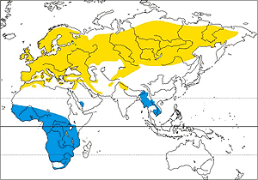
A on viuen?
A la tardor i a l’hivern a l’Hemisferi nord no hi ha prou insectes!!!
Primavera i estiu: Hemisferi nord
Tardor i hivern: Zones tropicals i a l’Hemisferi sud
I això, per què?

Slide 8
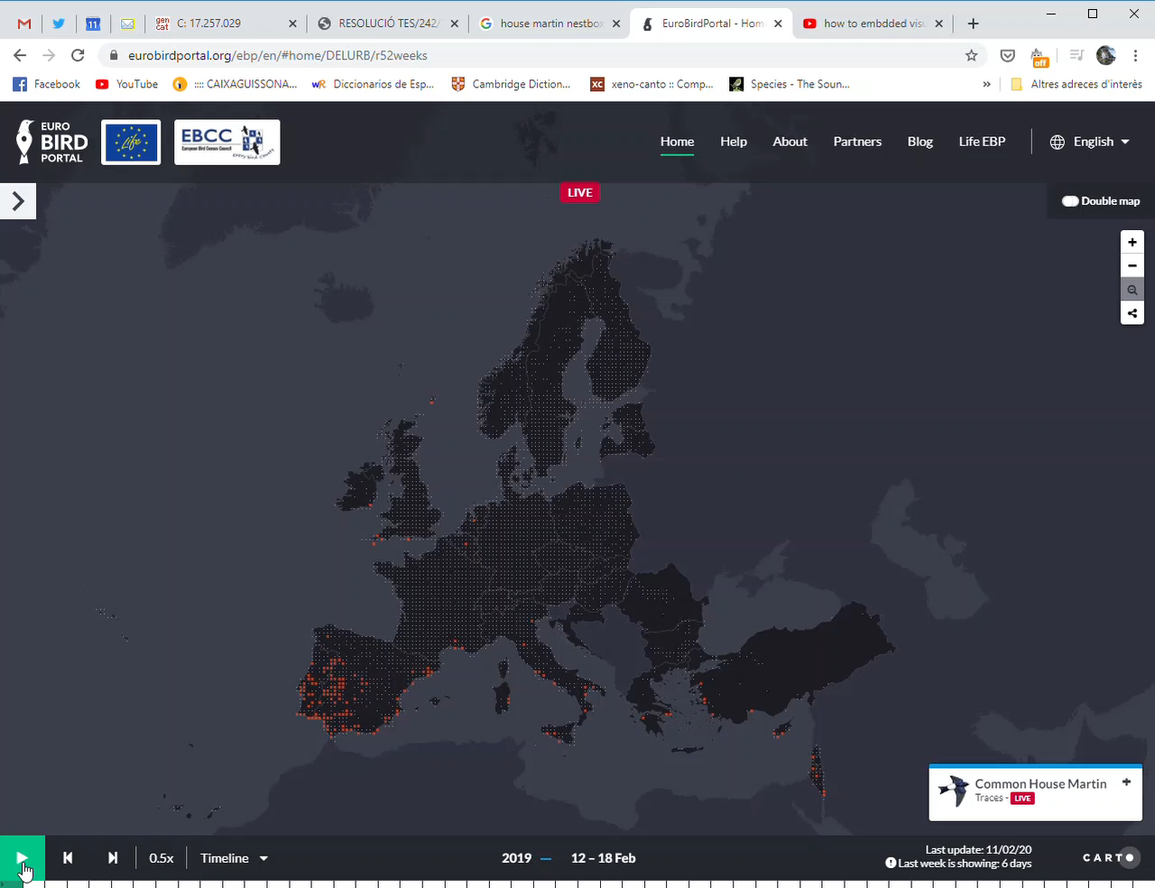
A on viuen?

Slide 9
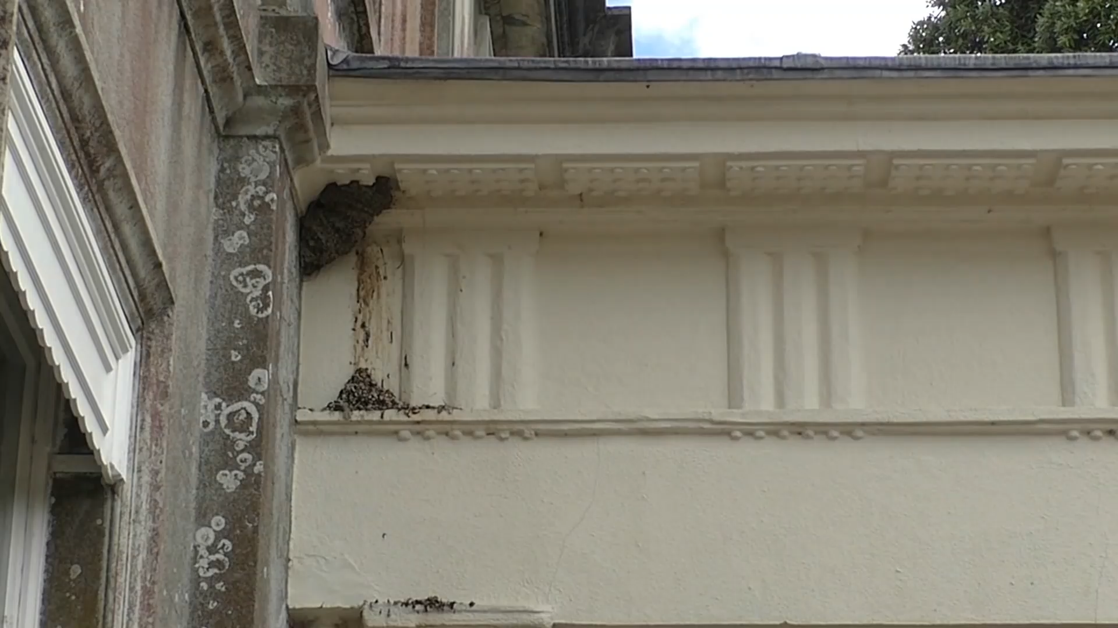
El niu

Slide 10
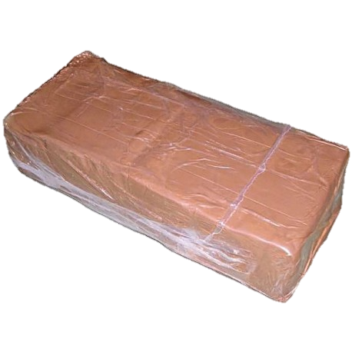
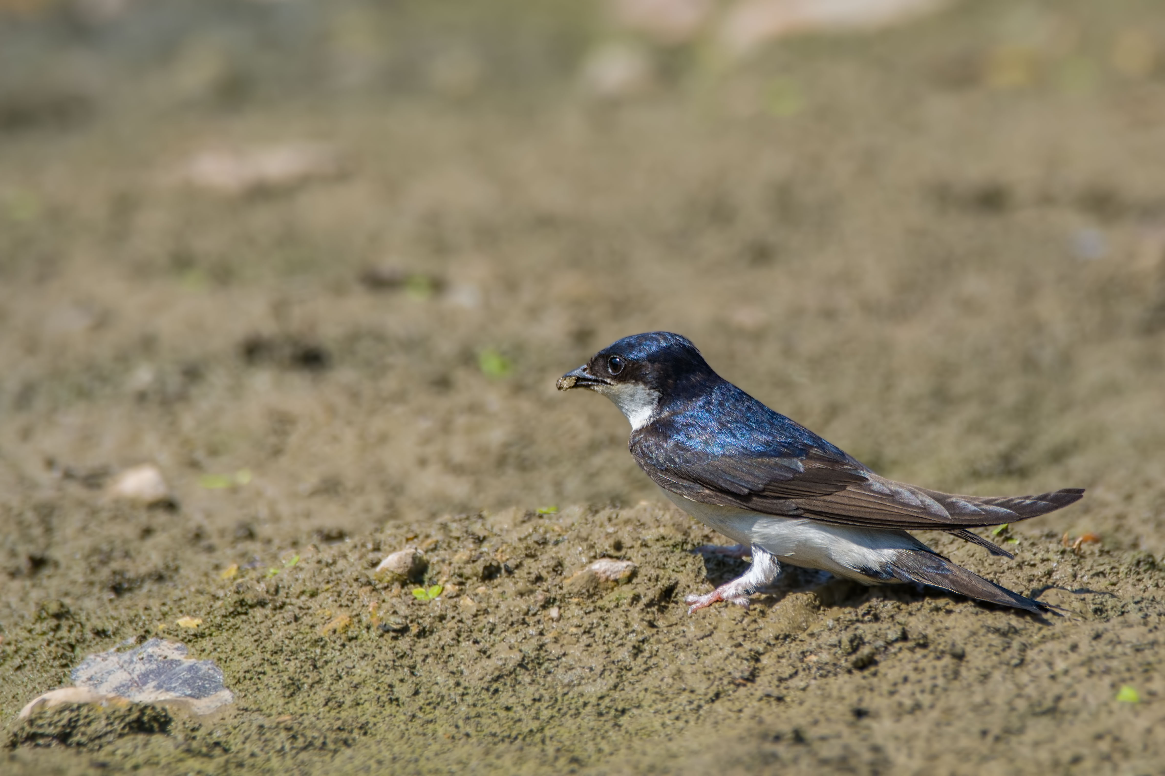
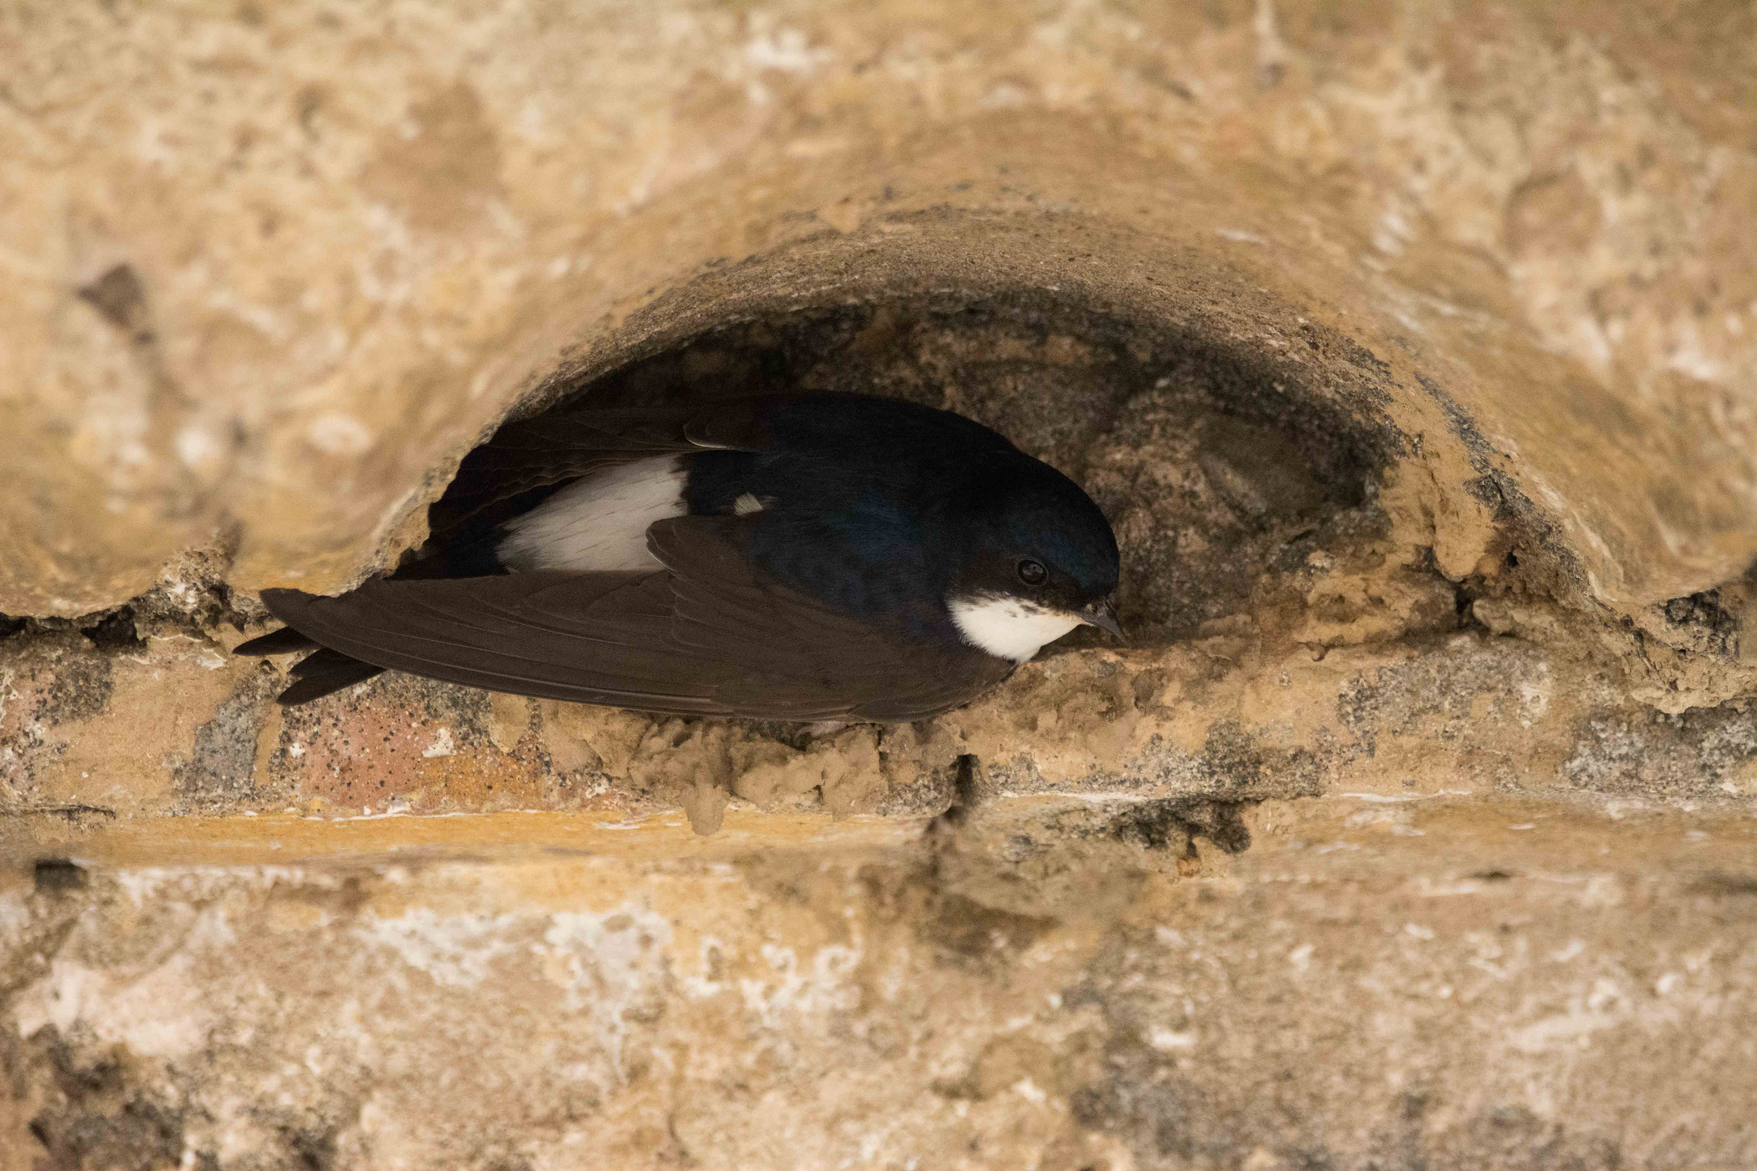
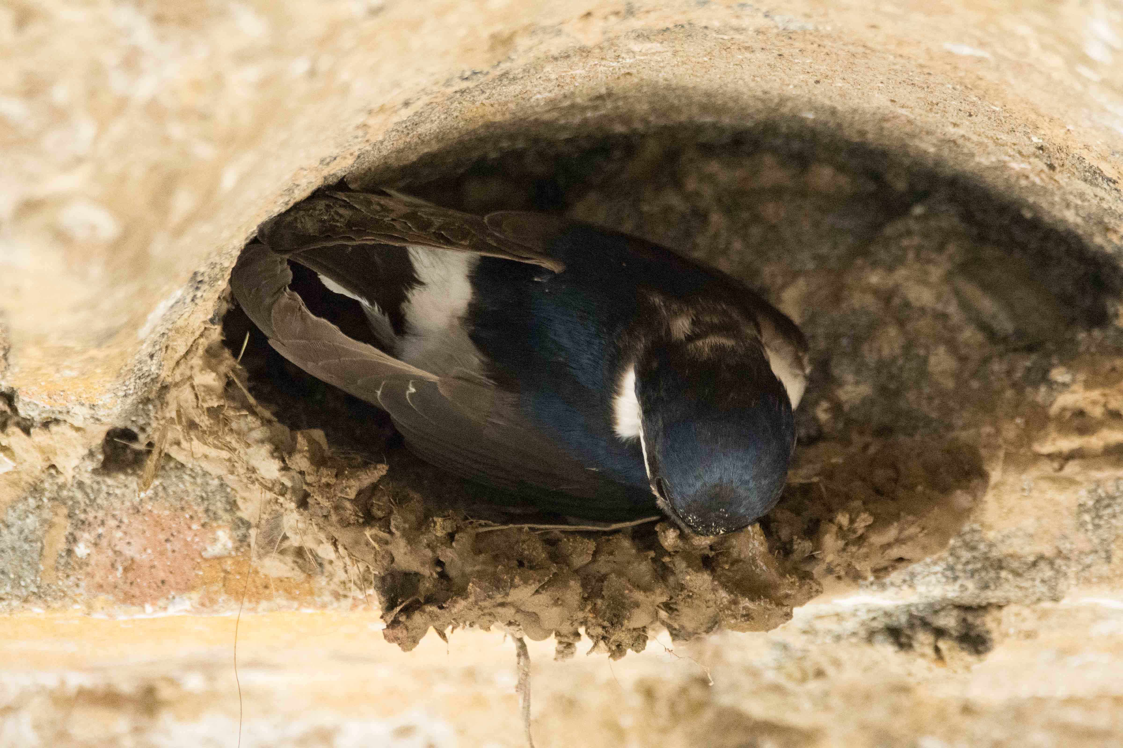
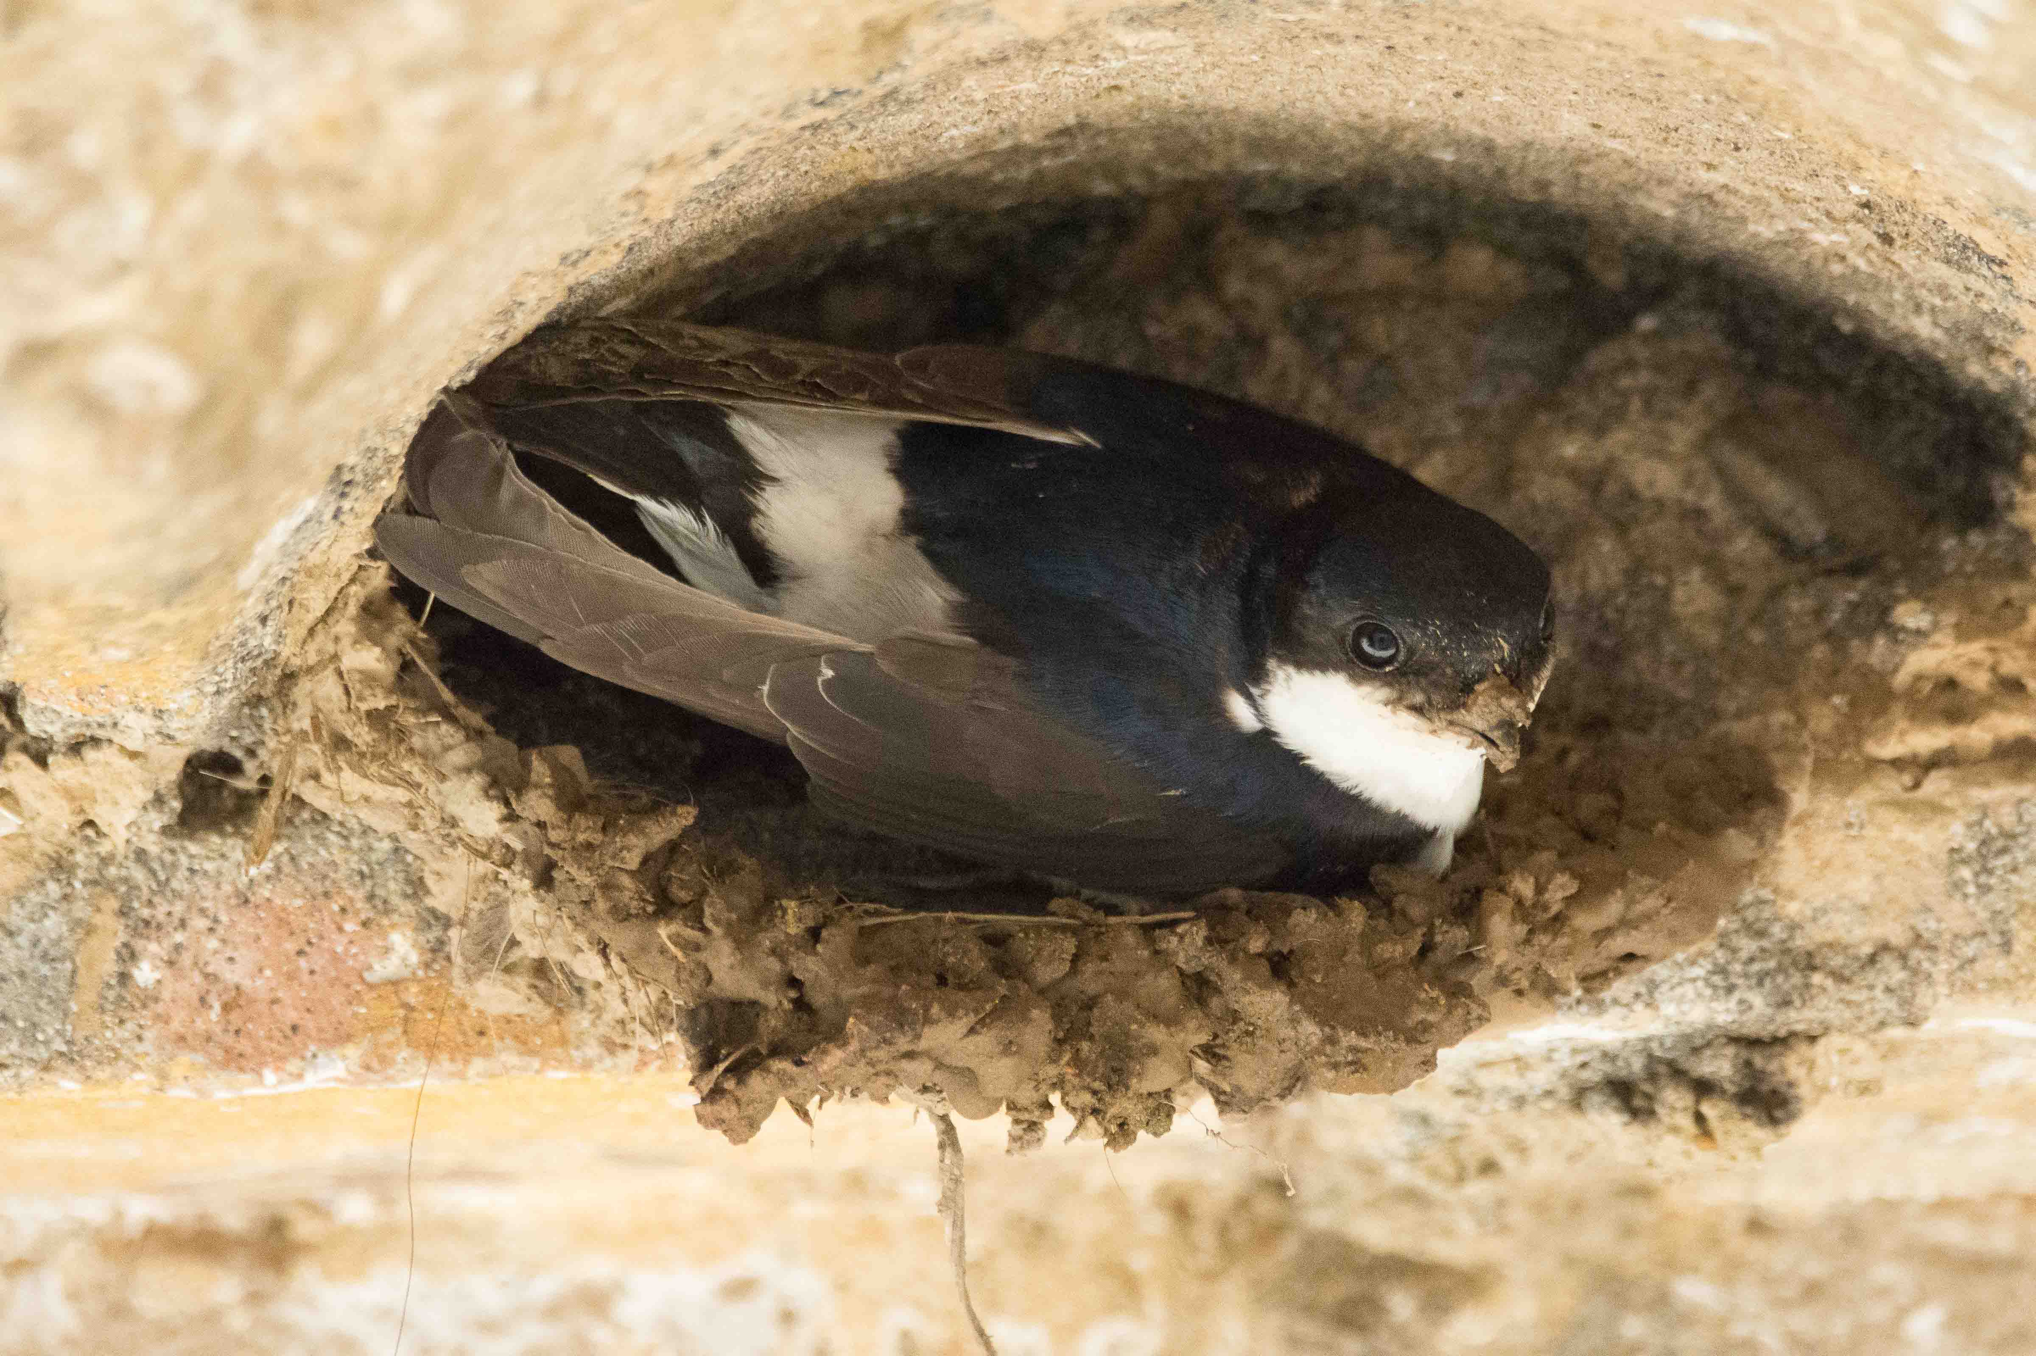
El niu

Slide 11
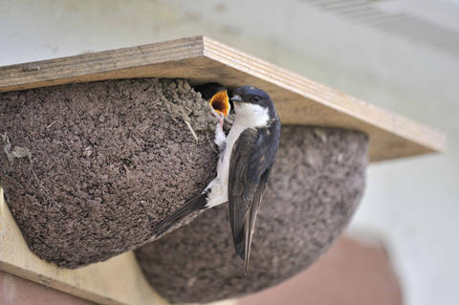

El niu
També podem instal·lar nius artificials per atraure-les

Slide 12
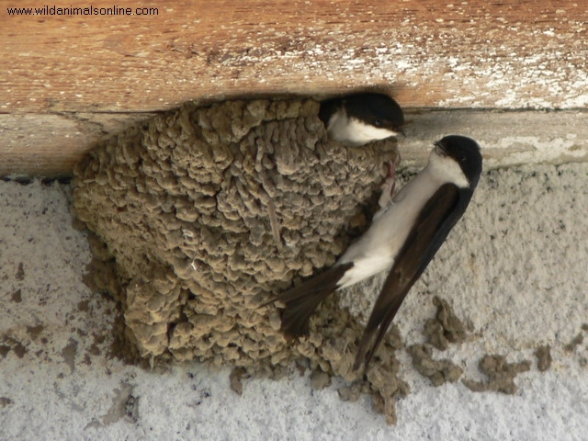
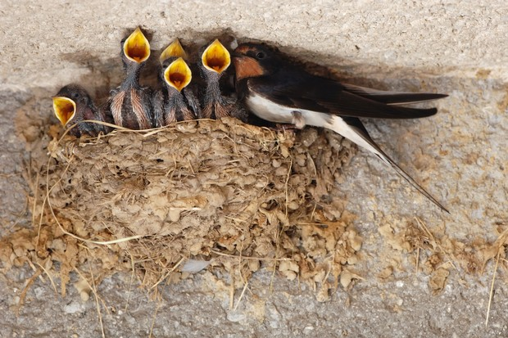
El niu
Oreneta cuablanca
Oreneta comuna

Slide 13

Fins ara només hem vist els avantatges de tenir orenetes vivint en el nostre entorn.
Mengen mosques i mosquits.
Ens indiquen la bona qualitat de l’aire i l’aigua.
Fan més entretinguts els vespres de primavera i estiu.
I per què hi ha gent que no les vol a casa seva???

Slide 14
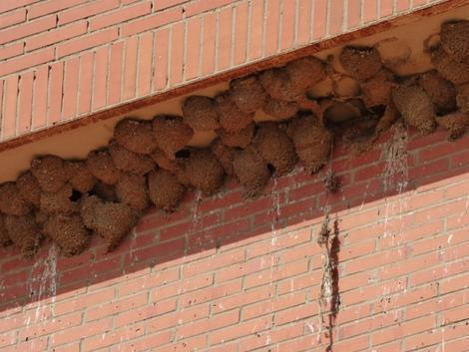
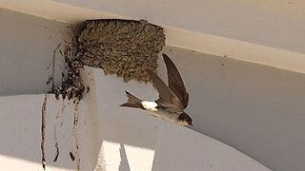
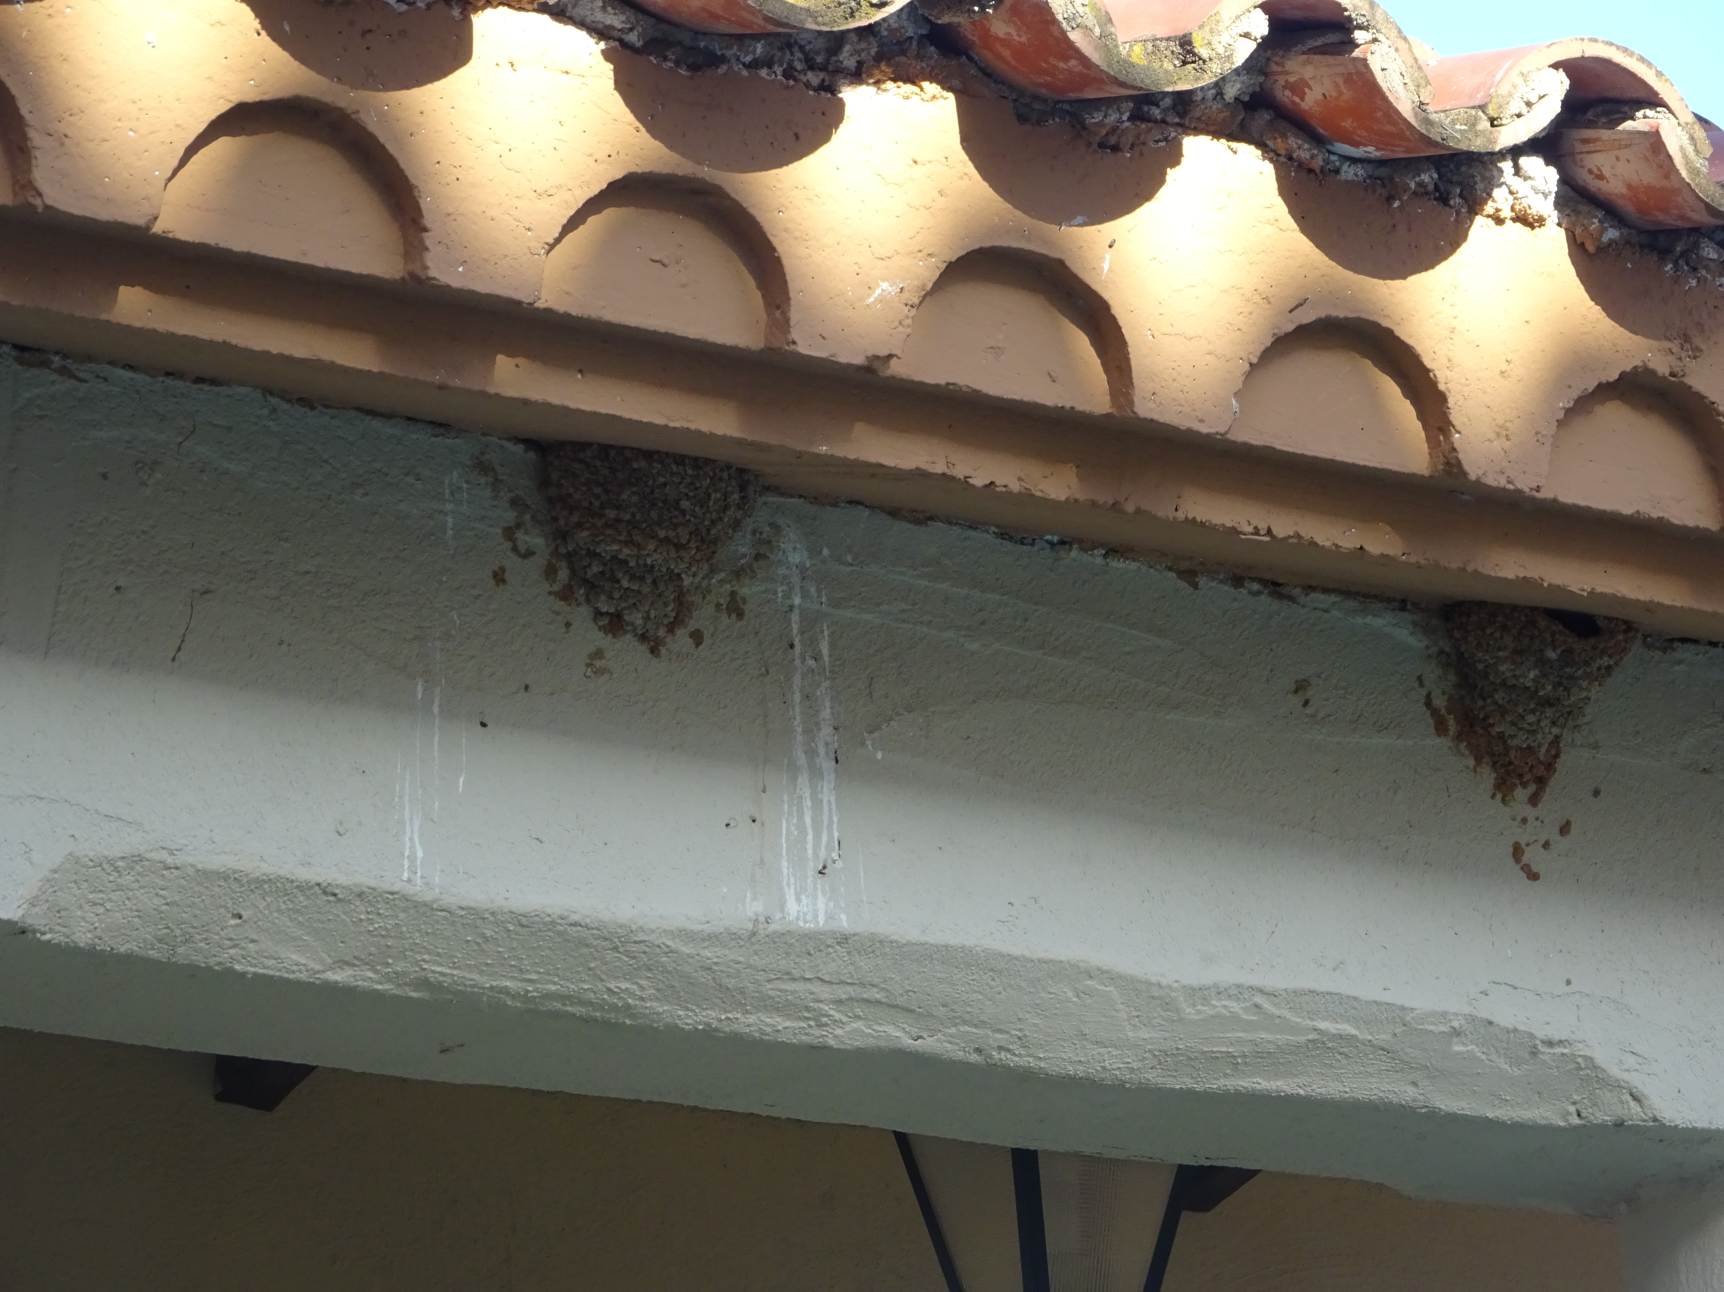
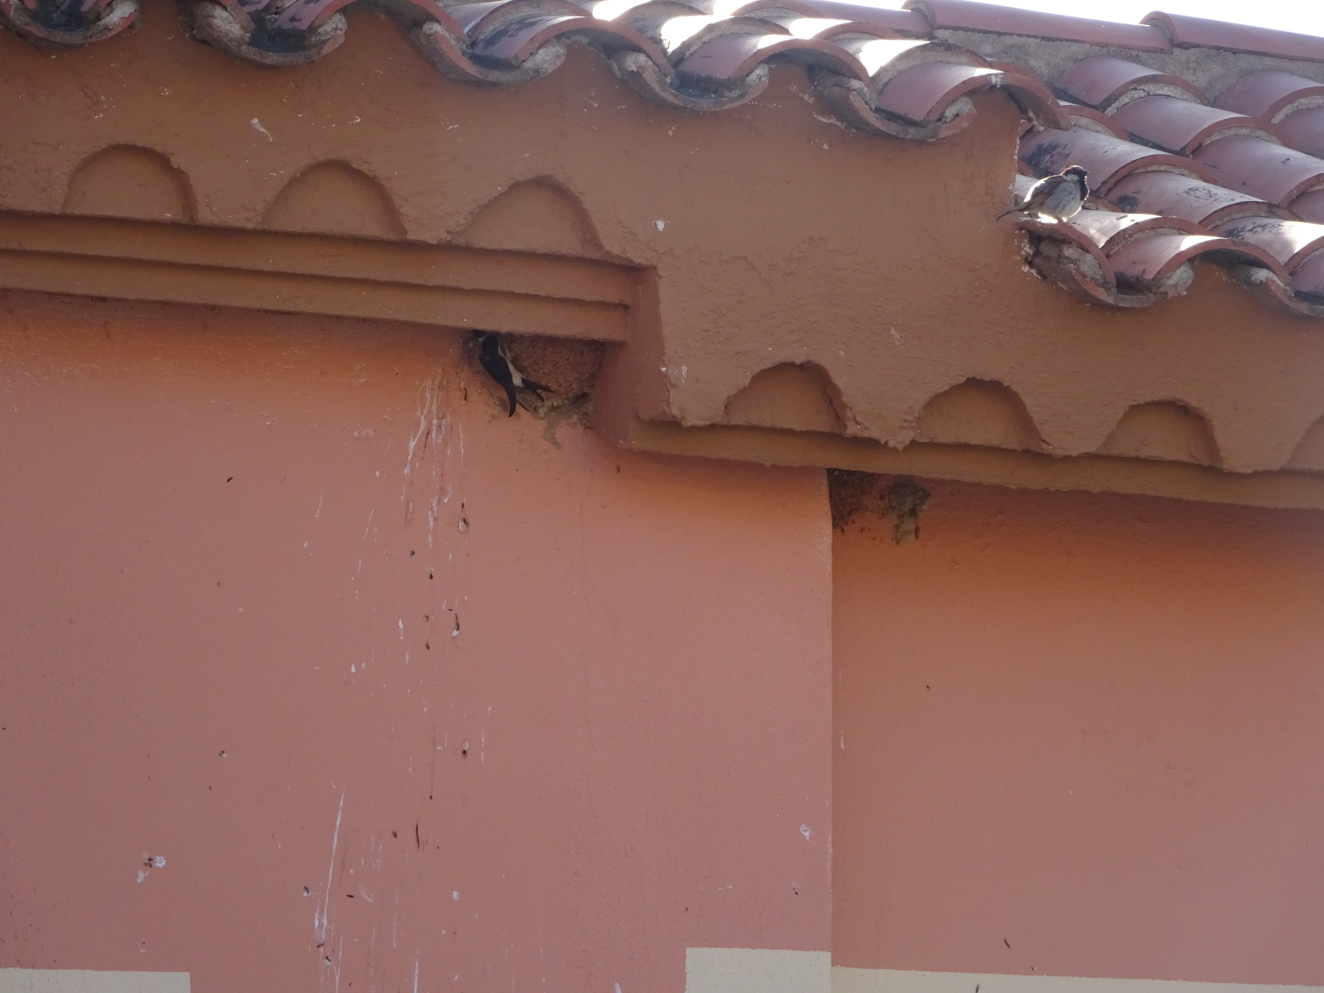
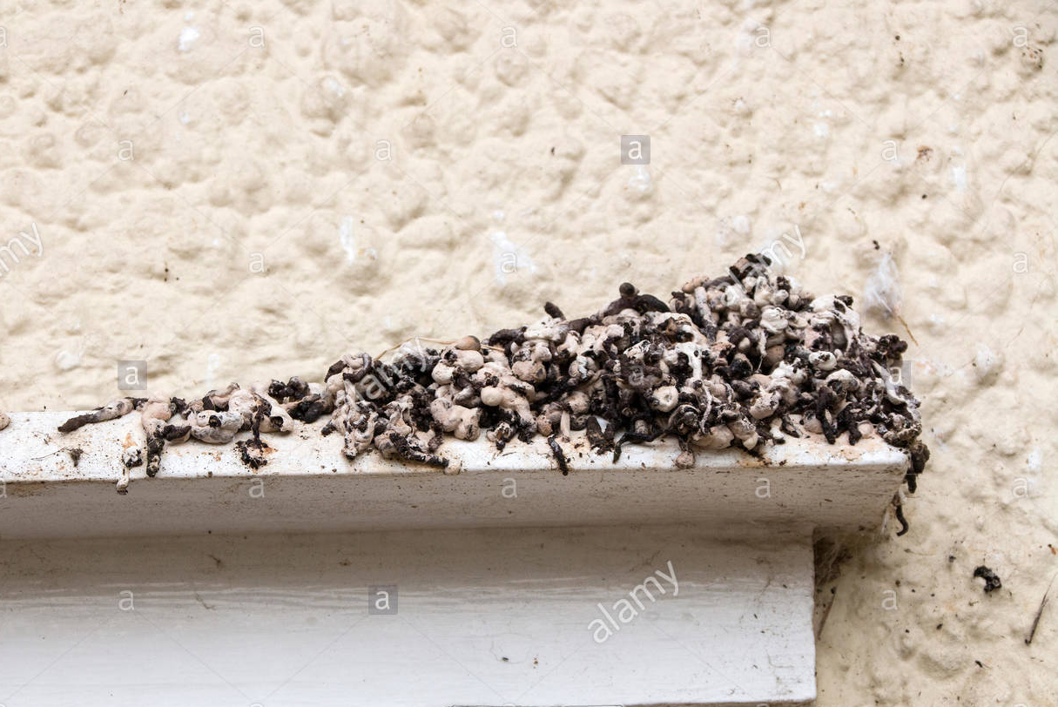
Com la resta d’éssers vius, les orenetes fan CACA

Slide 15
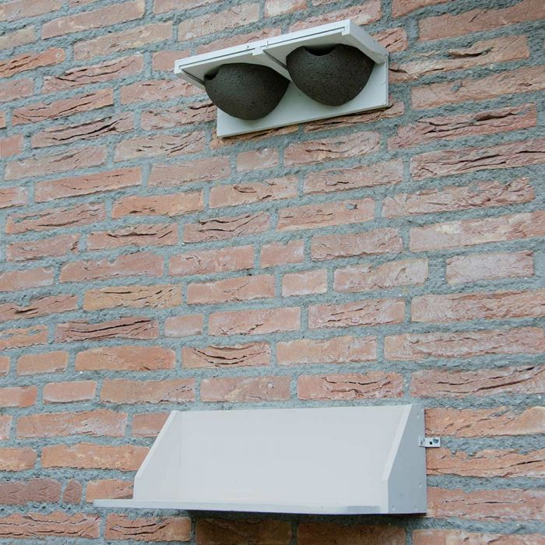
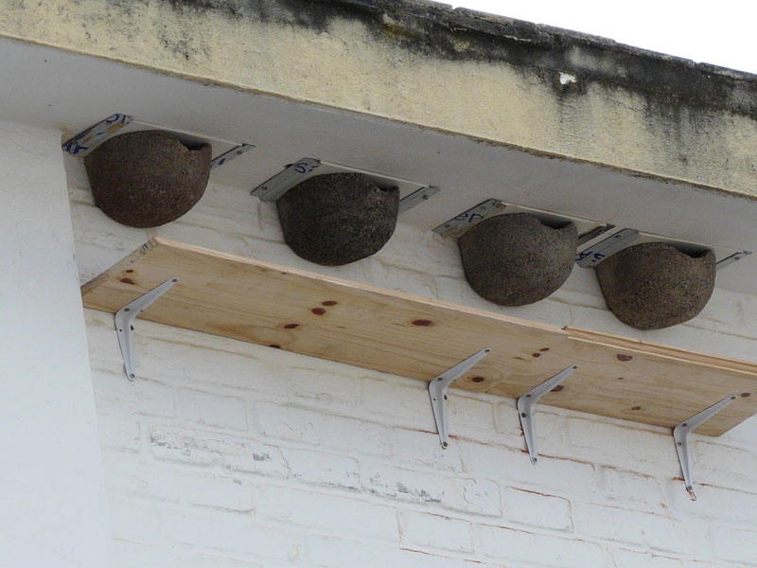
Però podem evitar fàcilment que ens embrutin el terra o la façana.

Slide 16

Cal recordar que:
L’oreneta cuablanca I ELS SEUS NIUS estan, nominalment, protegits per la llei.
Si heu de fer alguna reforma al vostre habitatge que comporti la destrucció de nius, FINS I TOT QUAN NO ESTIGUIN OCUPATS, heu d’avisar als agents rurals i ells us diran com ho podeu fer.
DESTRUCCIÓ DE NIUS!!

Slide 17
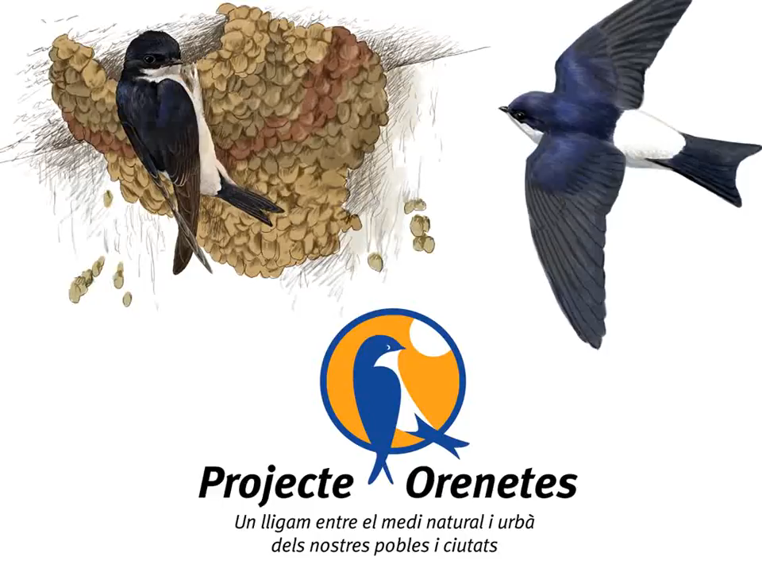
PROJECTE ORENETES
I com podem contribuir a conèixer millor aquest ocell?

Slide 18

Posem fil a l’agulla??

Slide 19

Gràcies per la vostra atenció!

